Slide 1
项目前期研究
IT项目管理
资料整合收集
17309084 王鑫基
17343024 董轩宇
17343017 陈 扬
PPT
17343071 梁宇凌

Slide 2
引领未来

Slide 3
中大现存服务梳理
1
生活、学习、办事、娱乐
中大人的IT生活攻略
目录
2
CONTENTS
生活场景故事
Program介绍
3
项目前瞻
中大人的移动生活攻略
4
生活场景故事

Slide 4
01
part
中大现存服务梳理
Notes:
模板来自于 http://meihua.docer.com/

Slide 5
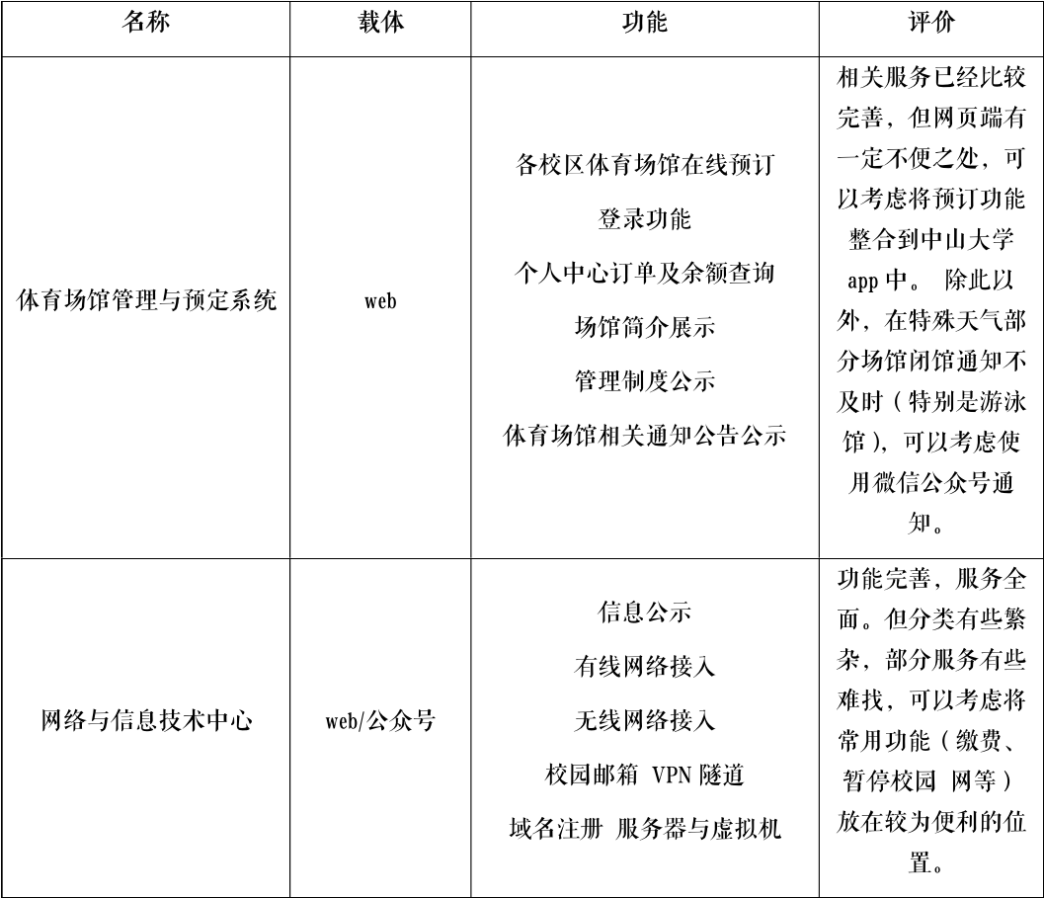
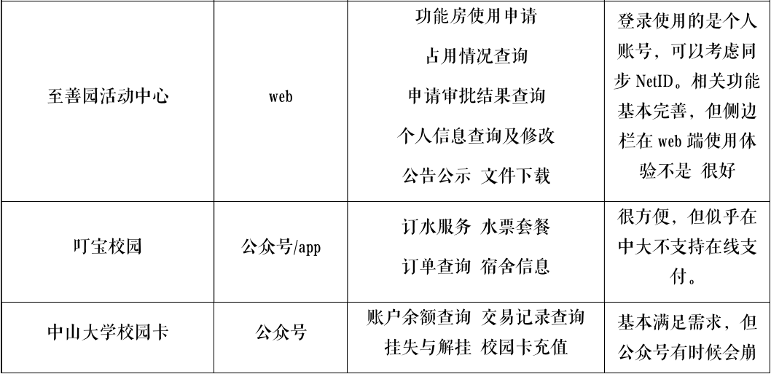
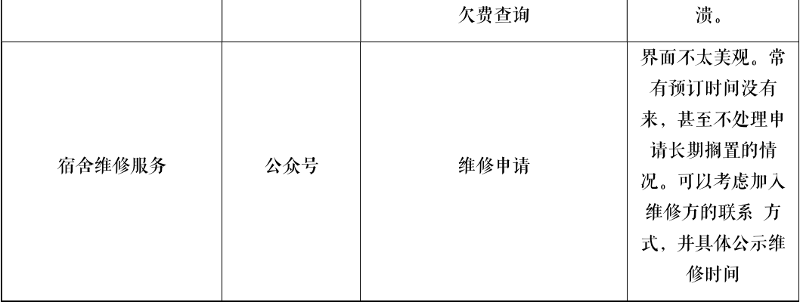
1.1 生活类服务
LIFE

Slide 6
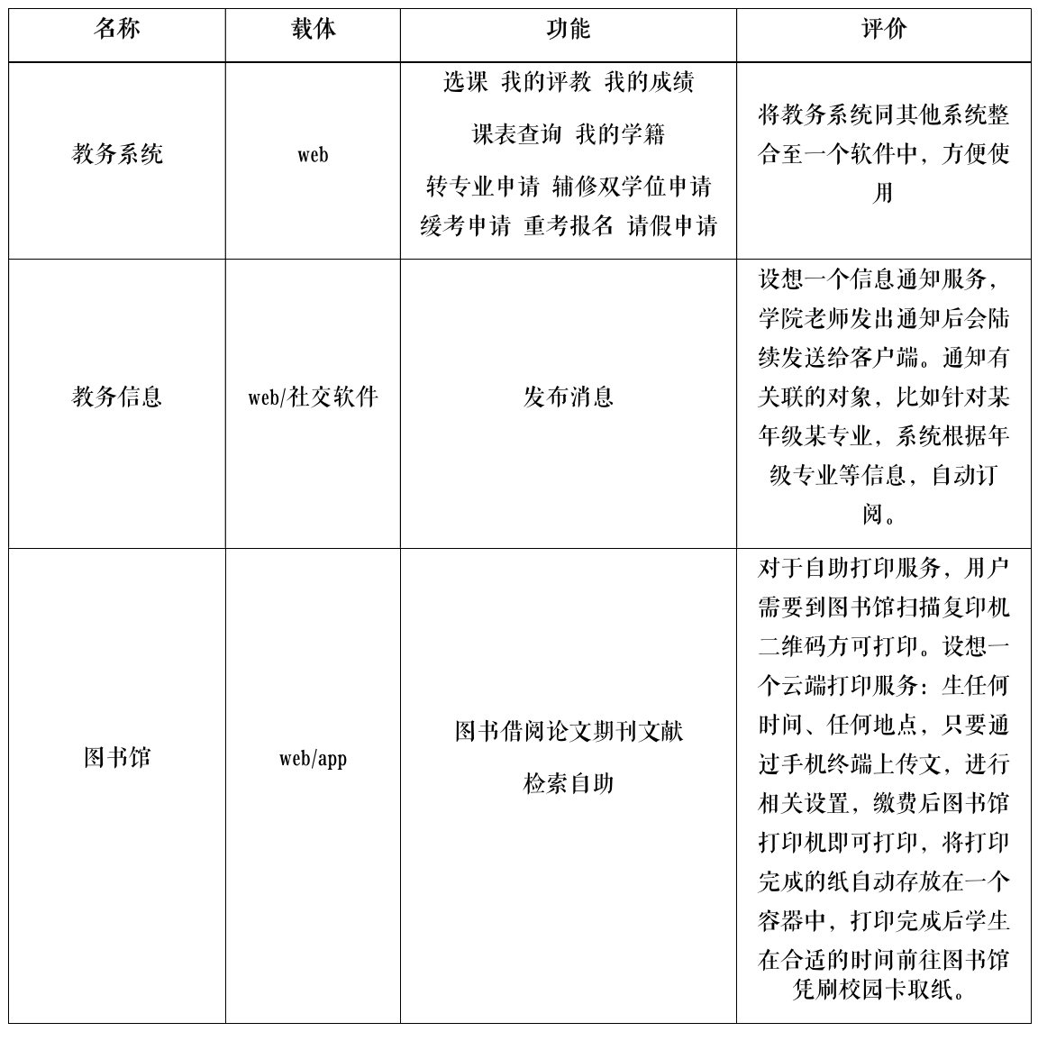
1.2 学习类服务
STUDING

Slide 7
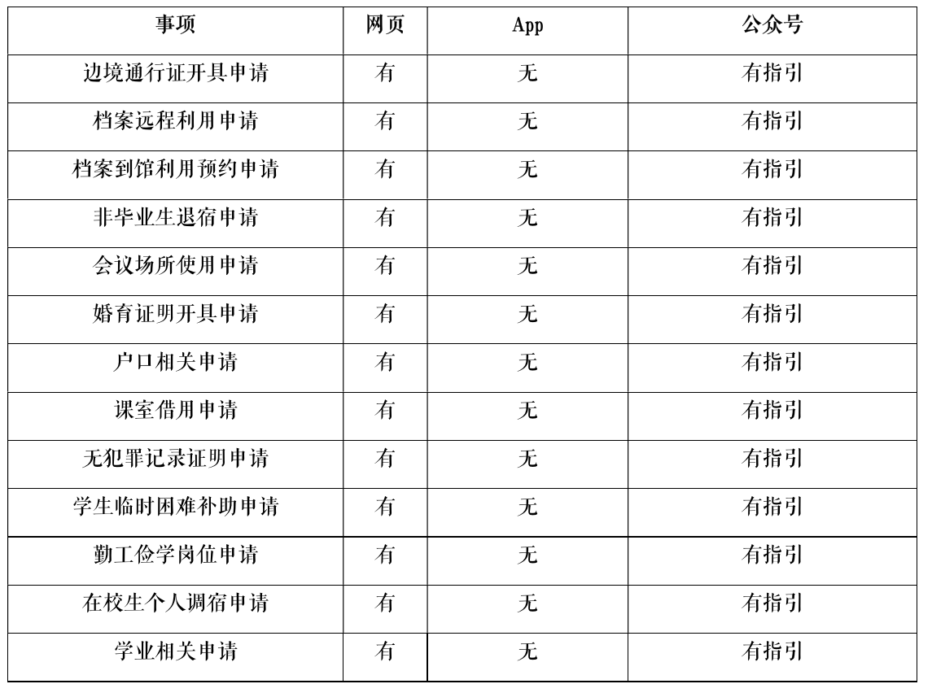
1.3 办事类服务
TRANSACTION

Slide 8
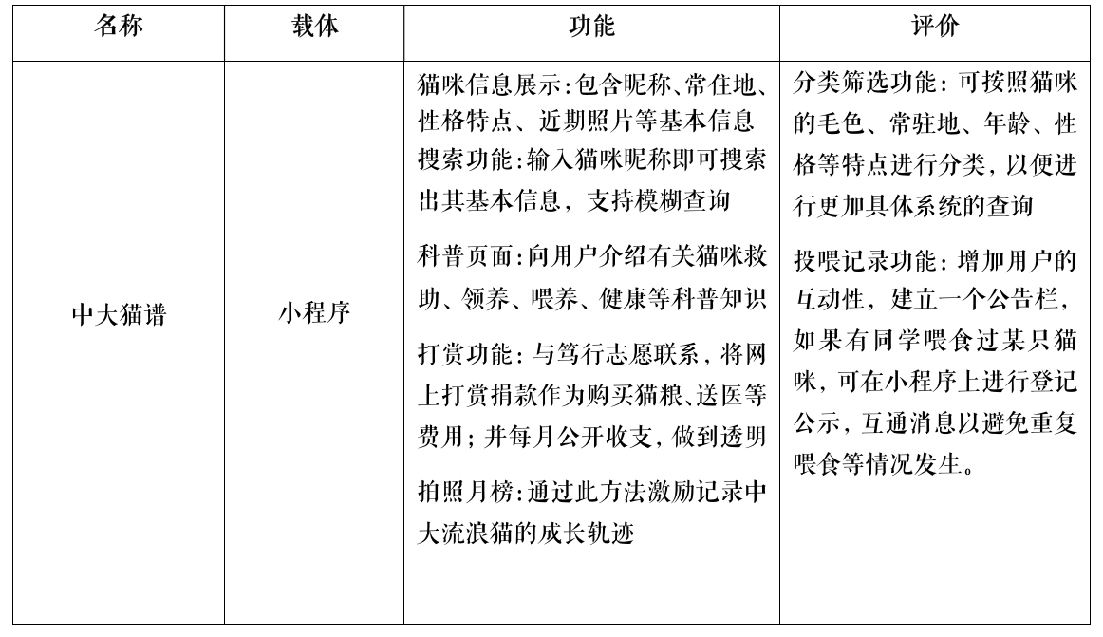
1.4 娱乐类服务
ENTERTAINMENT

Slide 9
中大人的IT生活攻略
02
part
生活场景故事
Notes:
模板来自于 http://meihua.docer.com/

Slide 10
软件工程0班的班长小潘最近很忙。
早上，小潘去食堂吃早饭时发现校园卡余额不足，于赶紧打开微信，搜索中山大学校园卡进行充值，但系统似乎出了问题，无法充值，小潘只能去路边买早餐了，急匆匆的跑去上课。
课间，小潘想看看学校有什么最新通知，打开手机浏览器，访问http://jwb.sysu.edu.cn/以及http://jwb.sysu.edu.cn/，看到了最新的关于期末安排的通知，于是小潘将通知转发到班级群中，心想：如果学校一发通知就自动将其发送给所有学生那该多好啊。
课后，小潘想到要申请社团活动场地，需要填写并打印申请单去体育馆申请，然而这时图书馆打印正是高峰期，小潘等了15分钟才打印好一张申请单，赶紧跑去体育馆。想打印点东西好麻烦，申请场地也是。 由于下周一要出去参加比赛，小潘要请一天假。虽然可以在大学服务中心官网请假，但是这个网址找了好久才找到，而且请了假任课老师好像并不会收到通知，需要打印假条给任课老师。

Slide 11
中午回到宿舍，小潘在叮宝校园上订了水，但无法在线支付，需要等水送来时支付现金，可一会儿又要去上课了，得等到什么时候呢。 晚上，小潘登录网络与信息技术中心想缴网费，但网站上服务分类有些繁杂，缴费服务有些难找。
小潘觉得目前中大人IT生活还存在诸多不便，很多服务使用手机访问不友好，并且各种公众号、网站、app比较杂乱，没有一个统一的平台管理中大IT服务，而且缺少校内娱乐社区，想要知道同学有啥推荐的好吃好玩的都难。

Slide 12
03
part
Program介绍
Notes:
模板来自于 http://meihua.docer.com/

Slide 13
如上文所说，中山大学对学生提供的服务分散在各个官方平台，且很多在移动端都无入口，还需要自己打开不适配移动端的网站去找；也没有一个统一的获取信息平台；加上我们觉得中大没有一个可以用来分享生活、娱乐经验的面向校内社区。因此我们打算做一个移动端的应用，将服务系统入口、信息推送、社区以及其他实用服务功能整合一起。

Slide 14
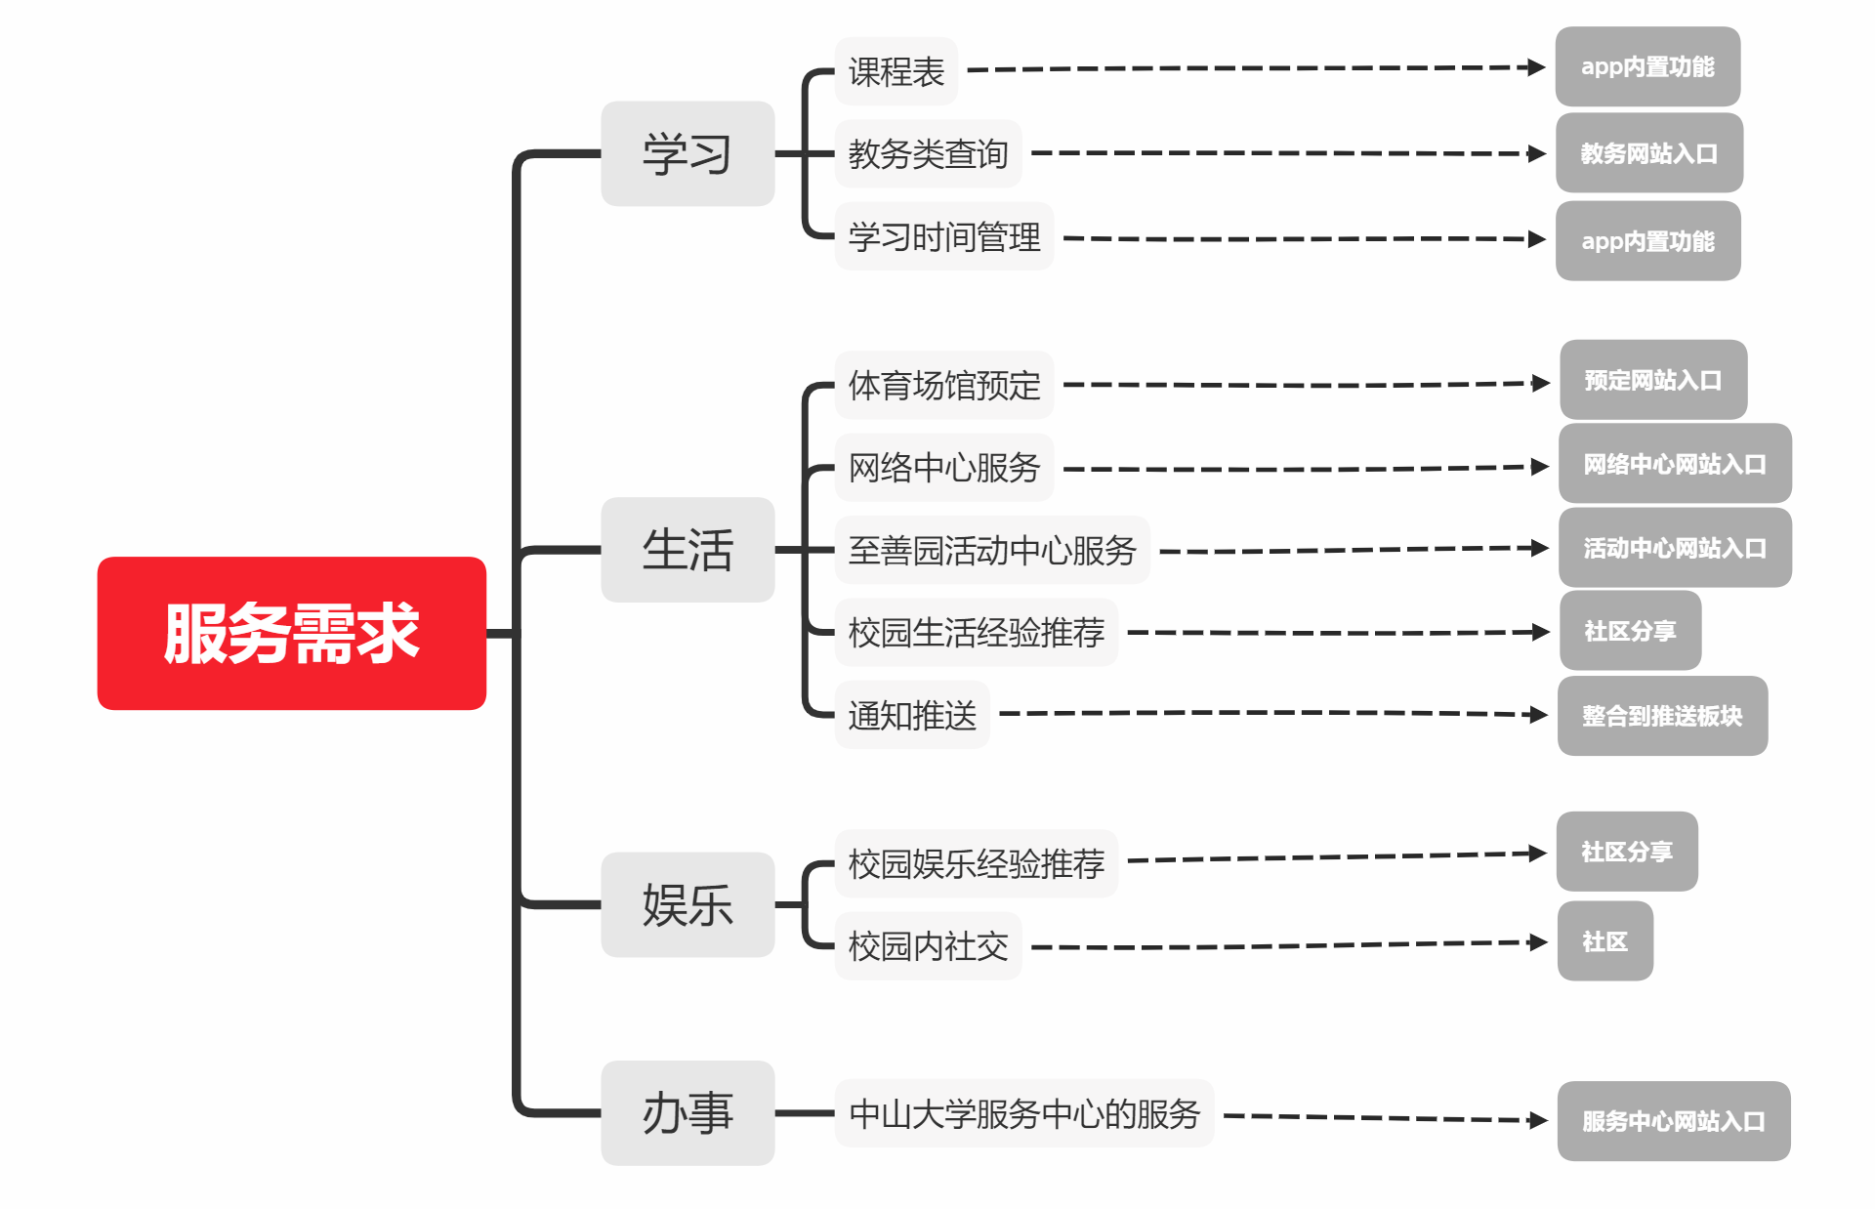
01
服务的需求以及实现

Slide 15
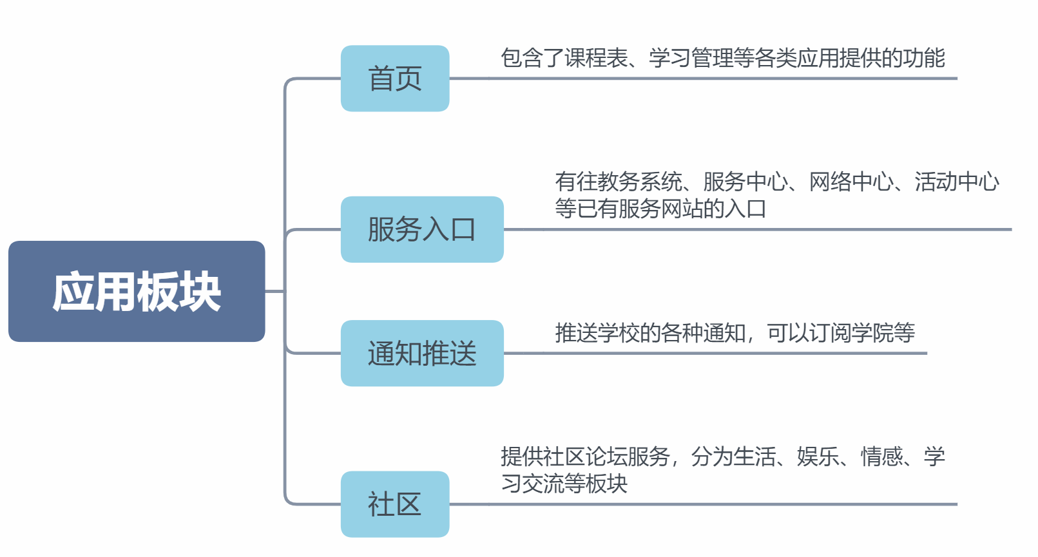
02
应用实现板块

Slide 16
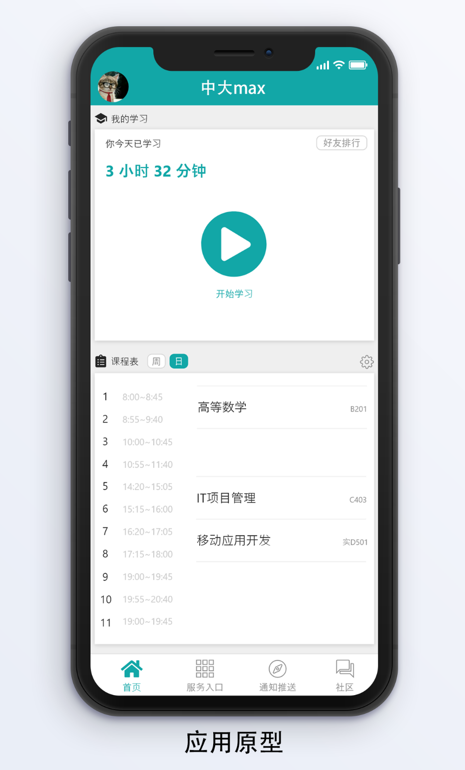
03
应用原型

Slide 17
中大人的移动生活攻略
04
part
生活场景故事
Notes:
模板来自于 http://meihua.docer.com/

Slide 18
大潘也是软件工程0班的学生，不过大潘的手机上有了一个综合的中大服务应用。教务信息、学校通知、场馆科室申请、校内社区、缴费、宿舍管理等统一在APP中分类管理，各项服务入口容易找到，通知精确推送至每个学生，全部实现云办事。校内社区使得学生的娱乐也更丰富。
早上起床，大潘打开应用的推送通知，看了下今天学院又发了什么通知，又看了下今天有什么课，课室在哪里。在上了一早的课，大潘想吃一顿好的，打开应用社区力的美食专题，发现学校附近有个四川火锅很多人分享觉得好吃，于是大潘就去吃了。但是大潘是个广州人，吃不了辣，吃完马上就开始肚子不舒服。赶紧叫来了舍友送他去了医院。“但是下午还有课啊！”大潘想，于是掏出了手机，在应用的服务入口找到了请假申请的链接，请了下午的假。在病床上，大潘突然想起班长小潘昨天托付他去申请开会场地，于是又在应用入口找到了活动中心的申请链接，申请了场地。”还好有这个应用手机上就可以申请啊“，大潘感叹道。

Slide 19
Thank you for watching！

